Slide 1
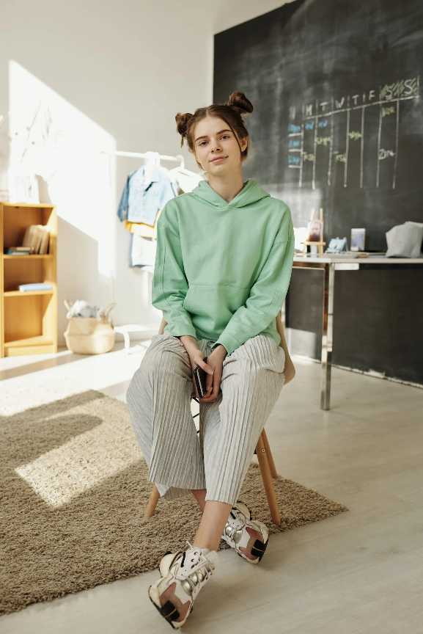
III. Itthon-otthon
Családban élni

Slide 2
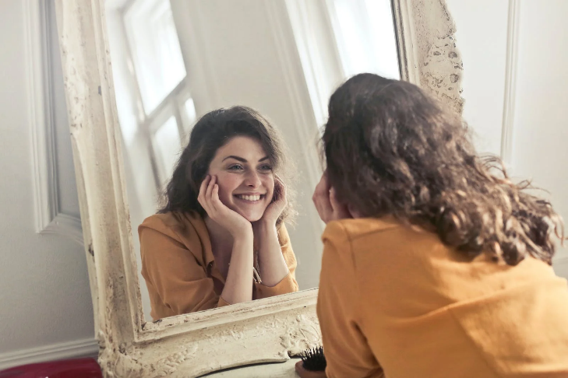
Gondolkodjunk!
Milyen jellemzőket, tulajdonságokat örököltél szüleidtől?
Kire hasonlítasz jobban?
Kitől tanultál sokat?
Mit köszönhetsz a szüleidnek?
Mire/Kire vagy büszke a családodban?

Slide 3
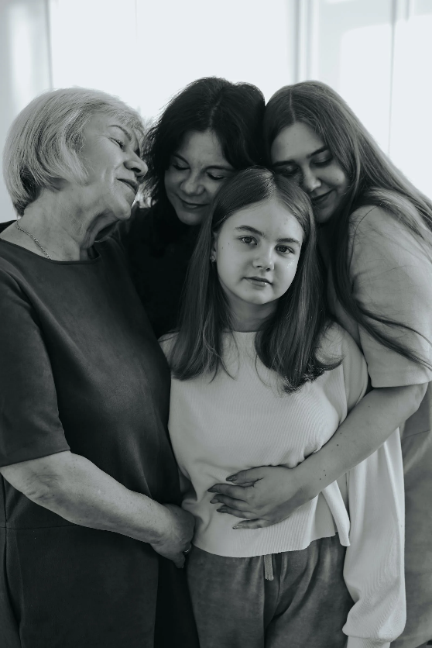
Fejezd be a megkezdett mondatokat!
A családban az a nehéz, hogy…
Olyan családot szeretnék, ami…
A családban az a jó, hogy…

Slide 4
Beszélgessünk! Az alábbi idézetek közül melyikkel tudsz azonosulni? Indokold is választásod!
„Az ember nem azért szereti a családját, mert kedvesek és figyelmesek, hanem mert ők a családja.” Ken Follett
„A család az egyetlen horgony, amely megtart a hullámzó tengeren.”
Karen Hawkins
„A család is olyan valami az életben, ami becses,
olaj az élet lámpásában.”
Gárdonyi Géza

Slide 5
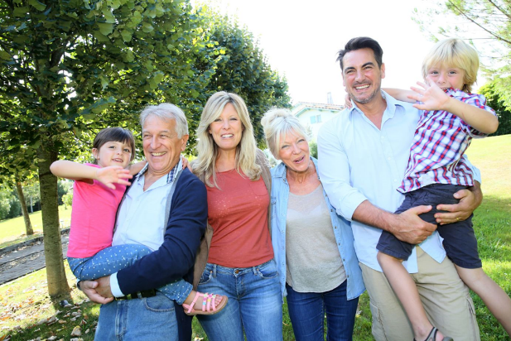
Mi a család?
TUDOD-E?
Május 15-e a család nemzetközi napja.
A család fogalmát nagyon nehéz meghatározni, mert mind kulturális, mind tudományos szempontból több megközelítése is létezik.
A hagyományos definíció szerint a család egy kis létszámú csoport, ahol a tagok között leszármazási, házassági vagy örökbefogadási kapcsolat áll fenn.
A család ugyanakkor társadalmi, gazdasági, politikai egység is, amelyet különféle erős érzelmi szálak tartanak, kapcsolnak össze.

Slide 6
Gyűjtsetek össze együtt a csoportban olyan szabályokat, amelyek szükségesek
ahhoz, hogy egy család jól tudjon működni!
…
…
…
Melyik a 3 legfontosabb ezek közül?

Slide 7
Mi a család?
A család az első közösség az életünkben.
Ide születünk, itt tapasztaljuk meg először a szeretetet és elfogadást.
Itt tanuljuk meg az alapvető, mindennapi élethez szükséges dolgokat.
A családi közösség határozza meg értékrendünket, erkölcsünket és hitünk szempontjából is nagyon fontos, hogy mit hozunk otthonról.
Van lehetőségünk folytatni a hagyományokat, de változtathatunk is rajtuk.
A család lelki, gazdasági közösség, alapsejtje a társadalomnak és az egyháznak is.
Ideális esetben az otthon menedék, ami biztos hátteret, alapot jelent az életünkben.
A családokkal, azok szerepével kapcsolatban sok változás történt az elmúlt évtizedekben.
Egyre nagyobb kihívásokkal kell szembenéznünk nap mint nap, ezért a támogató családi háttér sokat segít.

Slide 8
Családban élünk
2-3 fős csoportokban gyűjtsetek minél több jellemzőt és tapasztalatot a családról!
Segítő kérdés:
Milyen előnyök, pozitív összetevők és adott esetben, milyen hátrányok származnak abból, ha valaki családban nő fel? Az eredményeket rendszerezhetitek az alábbi táblázatban.
Előnyök: | Hátrányok:

Slide 9
Elemezzétek a táblázatot! A család helyzetének változásai
A család egykor | A család ma
Több nemzedék élt együtt. (nagyszülők, szülők, gyerekek) | Többségében kétgenerációs család él együtt. (szülők és gyermekek)
A családok döntő része együtt maradt. | Sokan nőnek fel csonka családban (valamelyik szülő egyedül neveli a gyermeket).
Kevés volt a válás. | Egyre nő a válások száma. Egyre többször fordul elő, hogy egyedül maradt, de már gyermekes szülők találnak egymásra és egyesülésükből új család születik.
A család tagjai sok időt töltöttek együtt. | A szülők sok munkája miatt gyakran egyre kevesebb idő és figyelem jut egymásra.
A család szoros életközösségben élt. | A tágabb család tagjai sokszor egyre nehezebben tudják tartani egymással a kapcsolatot.

Slide 10
Válságok között is kitartóan
Ruth és Bóáz pozitív példája
Ruth úgy érezte, ki kell tartania anyósa mellett. Hűsége nemcsak szavakban nyilvánult meg, hanem cselekedetekben is: gondoskodásban, támogatásban.
Biztosan voltak az együtt töltött idő alatt nehéz pillanatok, de hűségét nem adta fel.
Bóáz komolyan vette korának egyik számunkra meglehetősen furcsa törvényét, a sógorházasságot.
Ruthot befogadta egy új család és egy egész nép.
Otthont adtak neki, ahol a múltjával együtt elfogadták őt.
Keresztyén emberekként
minden kapcsoltunkban, de különösen a családunkban gyakorolhatjuk az elfogadást, befogadást.
A következő dián egy különös
családi „befogadásról” olvashatsz!

Slide 11
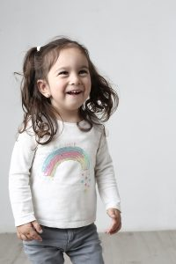
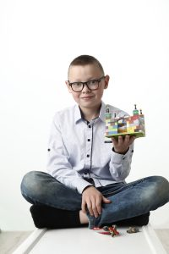
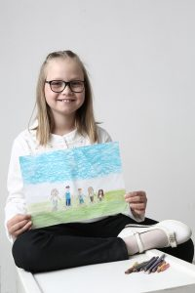
„Hármat egy csapásra.”
Olvassátok el ezt az online cikket!
Neked milyen értékek, pozitív tapasztalatok vannak a LÁTHATATLAN HÁTIZSÁKODBAN?
Hogyan tanulható az elfogadás?
Beszélgessetek a kérdések alapján!

Slide 12
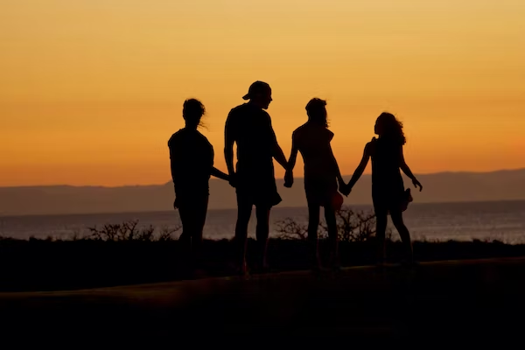
Gondold végig!
Mit szeretnél kapni a szüleidtől?
Mit szeretnél megadni majd a gyermekeidnek?
Olvasd el a szakaszokat!
A válaszok megfogalmazásához segít az Ef 6,1–4 és a Kol 3, 20–21 is.
Pál apostol itt jó és hasznos tanácsokat fogalmaz meg a gyermekek és a szülők helyes viselkedésével kapcsolatban.
Mivel egészítenéd még ki a leírást?

Slide 13
Tisztelet a családban
Az 5. parancsolatban Isten a szülők iránti tiszteletet kéri.
(Az 5. parancsolathoz kapcsolódó PPT elérhető ITT!)
Sokszor nagy erőfeszítéssel jár a tisztelet adása.
Könnyű észrevenni mások hibáit, főleg a családban.
Ennek ellenére azt kéri tőlünk Isten, hogy vegyük észre a másikban, családtagjainkban is a jót, azt, amiért tisztelhetjük őket!

Slide 14
Mit teszek és mit tehetek (MÉG) a családomért?
Írjatok saját véleményeket, ötleteket!
Amit most teszek: | Amit még tehetek:
… | …
További tippek:
Több időt szánhatunk a szeretteinkre.
(Kirándulás, séta, esti beszélgetések)
Meghallgathatjuk egymás érzéseit, gondolatait.
Figyelhetünk arra, ami a másiknak jó és fontos.
Törekedhetünk az elfogadásra a vélemény különbségek ellenére is.
Imádkozhatunk egyedül és közösen is egymásért.

Slide 15
Képek forrása
A PPT — ben felhasznált képek
A www.unsplash.com oldalon megtalálhatók.
Az 5. Parancsolathoz készített PPT elérhető itt:
http://rpi.reformatus.hu/tizparancsolat
Az online cikk linkje:
https://family.hu/2022/08/harmat-egy-csapasra/

